Slide 1
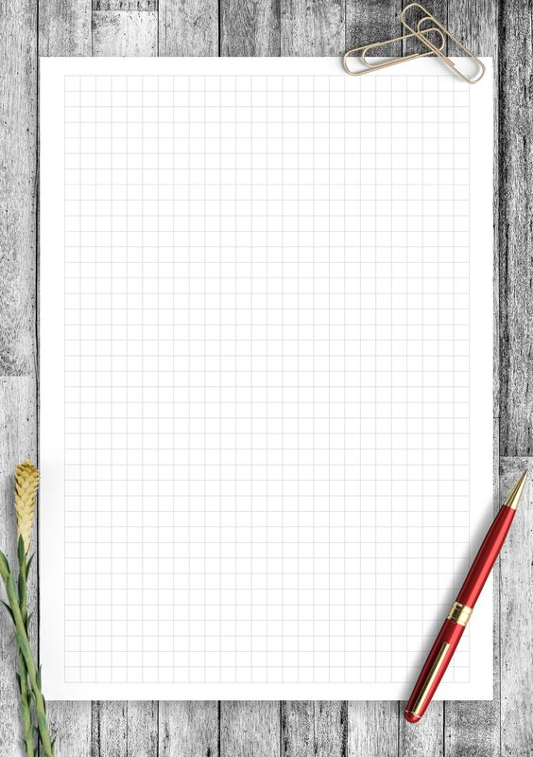

LỚP7
Gv: Trần Thị Thu Thủy
Trường THCS Nguyễn Gia Thiều

Slide 2
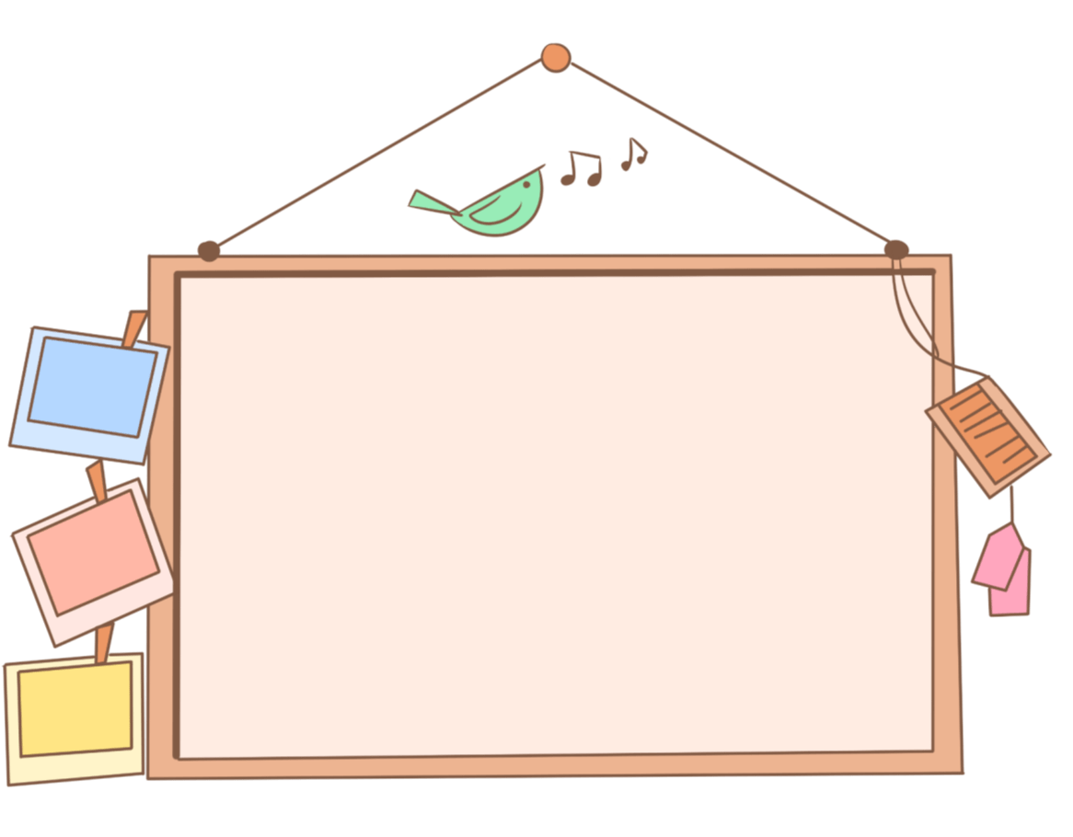


Chủ đề: CHỮ CÁCH ĐIỆU TRONG ĐỜI SỐNG
Tiết 3,4- Bài 2: LOGO DẠNG CHỮ

Slide 3

Chủ Đề 2:
CHỮ CÁCH ĐIỆU TRONG ĐỜI SỐNG
Bài 2
LOGO DẠNG CHỮ
1. Khám phá một số hình thức Logo dạng chữ

Slide 4

TRÒ CHƠI
“Ai nhanh hơn”
NHÌN LOGO ĐOÁN SẢN PHẨM

Slide 5
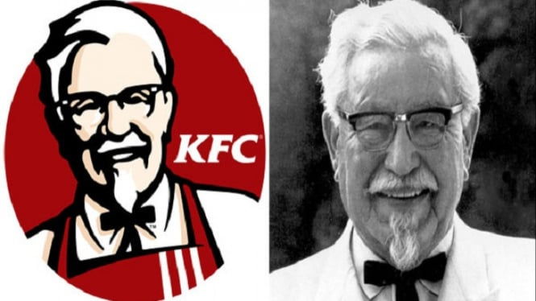

Slide 6


Slide 7


Slide 8


Slide 9



Slide 10
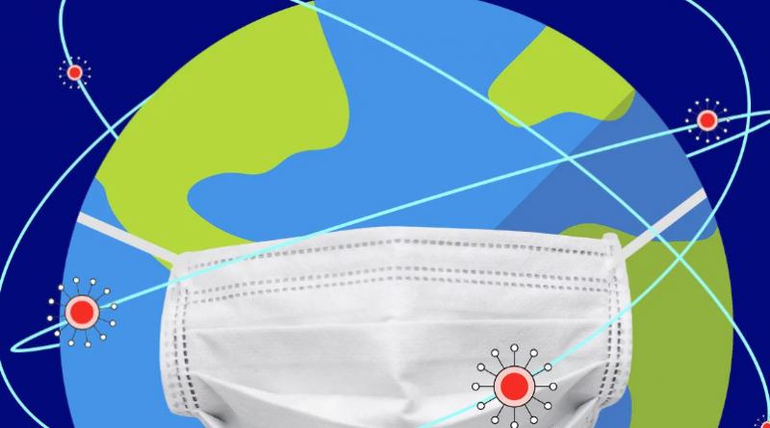





Slide 11
Chủ Đề 2:
CHỮ CÁCH ĐIỆU TRONG ĐỜI SỐNG
Bài 2
LOGO DẠNG CHỮ
1. Khám phá một số hình thức Logo dạng chữ
Quan sát trả lời câu hỏi:
? Màu sắc, hình dáng của chữ?
? Vai trò của chữ trong Logo?

Slide 12


LOGO CHỈ CÓ CHỮ

Slide 13


LOGO CÓ CHỮ KẾT HỢP HÌNH ẢNH

Slide 14


Slide 15






Slide 16
Chủ Đề 2:
CHỮ CÁCH ĐIỆU TRONG ĐỜI SỐNG
Bài 2
LOGO DẠNG CHỮ
1. Khám phá một số hình thức Logo dạng chữ
2. Cách thiết kế logo tên lớp

Slide 17
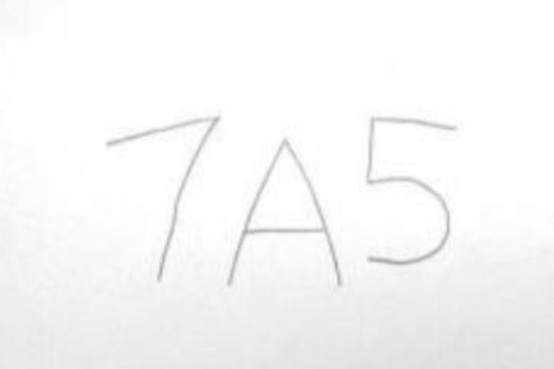
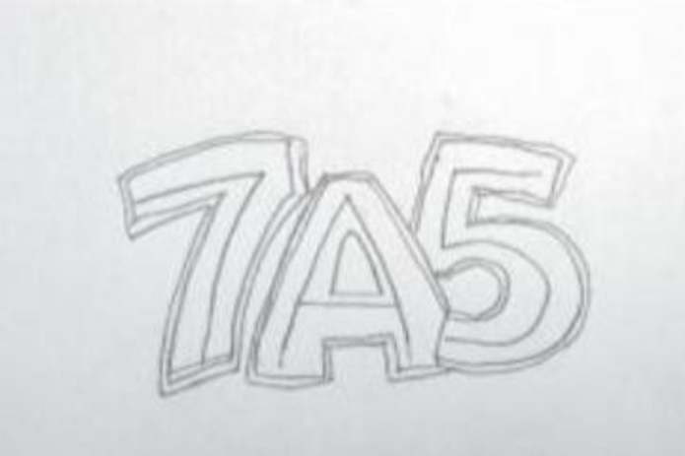
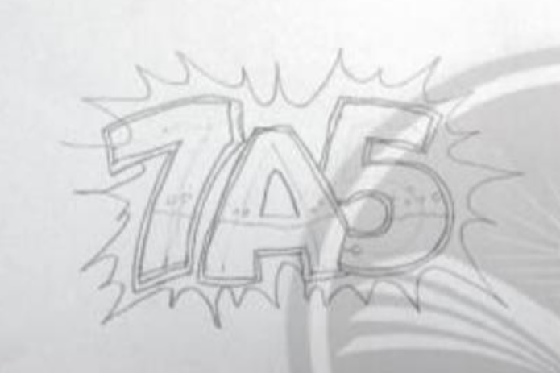

2. Cách thiết kế logo tên lớp
B1: Xác định nội dung và hình thức chữ sẽ cách điệu
B2: Phác thảo chữ cách điệu bằng nét
1
2
B3: Vẽ chi tiết chữ cách điệu và trang trí them tạo ấn tượng
B4: Vẽ màu hoàn thiện
3
4

Slide 18
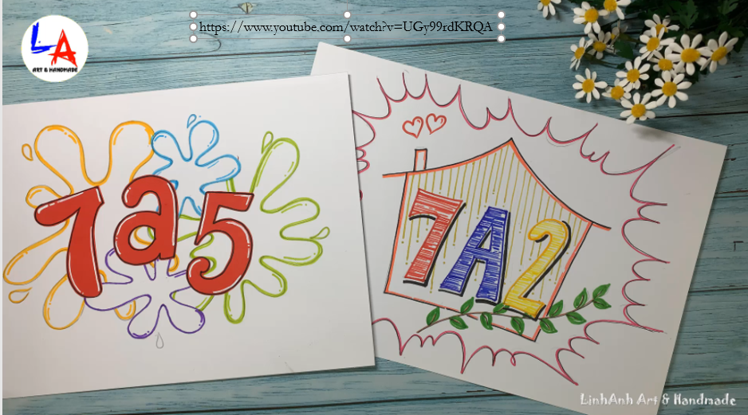
https://www.youtube.com/watch?v=UGy99rdKRQA
https://www.youtube.com/watch?v=YoFAKHyWtto

Slide 19
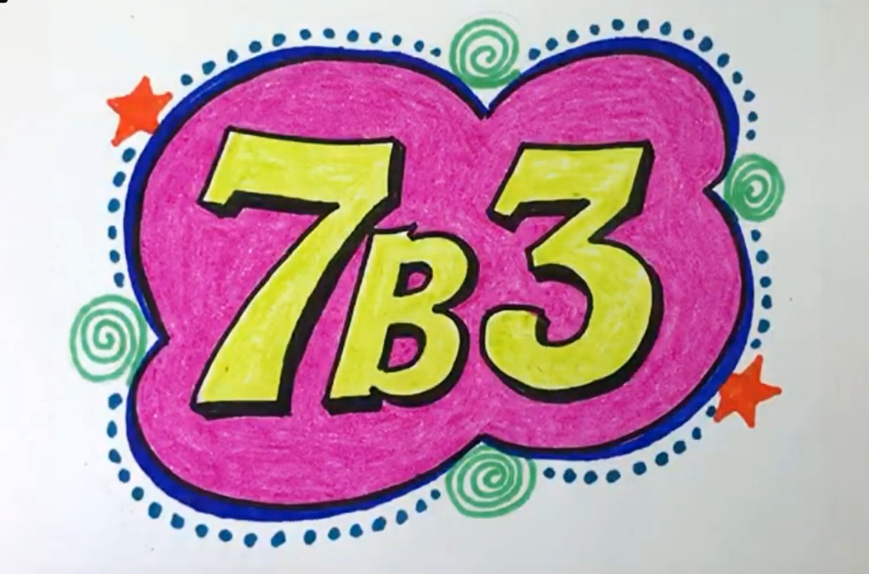
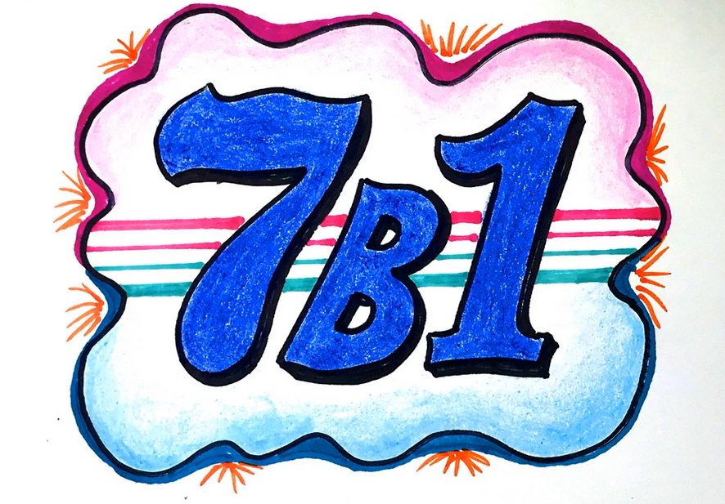
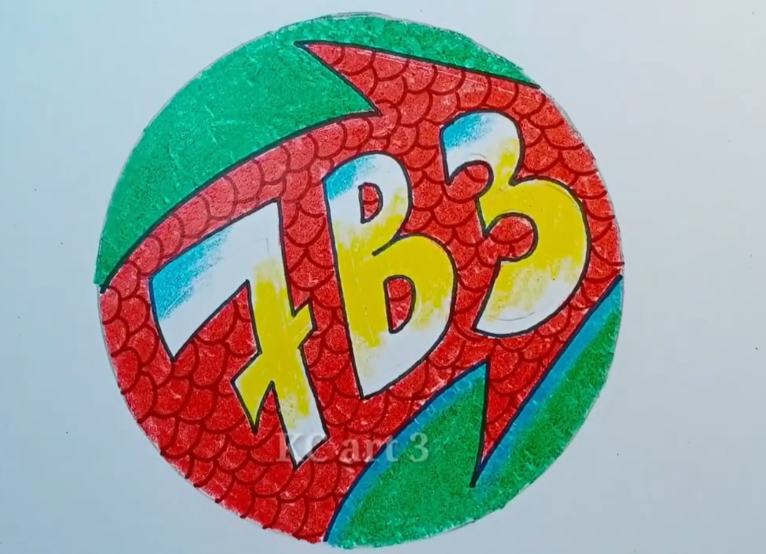
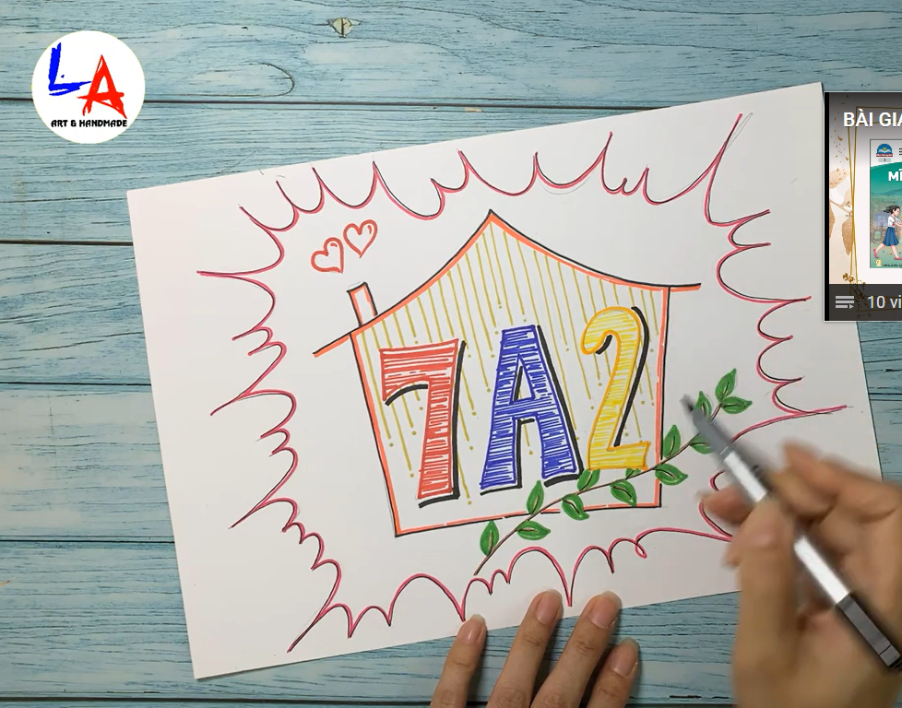

Slide 20
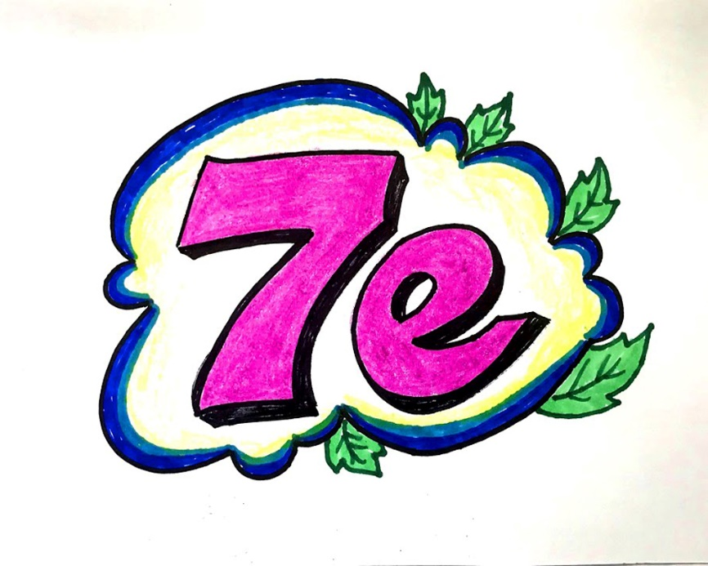

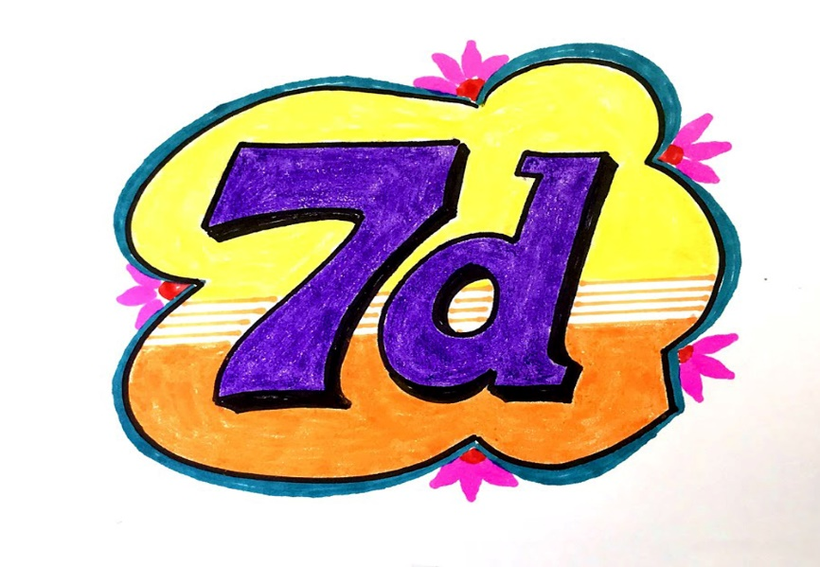
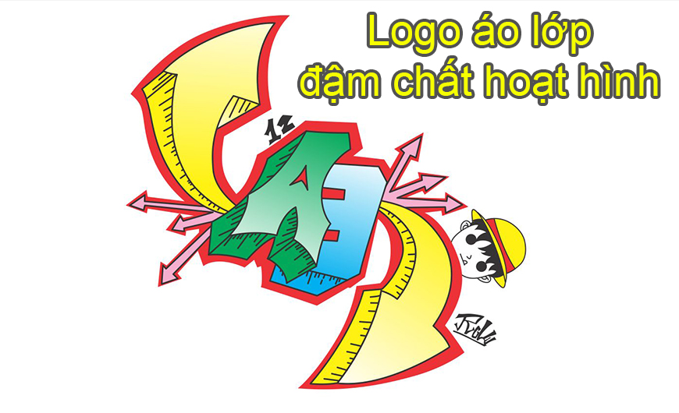

Slide 21
Chủ Đề 2:
CHỮ CÁCH ĐIỆU TRONG ĐỜI SỐNG
Bài 2
LOGO DẠNG CHỮ
1. Khám phá một số hình thức Logo dạng chữ
2. Cách thiết kế logo tên lớp
3. Vẽ bố cục trang trí bằng những chữ cái
Em hãy thiết kế logo tên lớp của mình. Bài làm trên giấy A4. Chất liệu màu tự chọn.

Slide 22
Chủ Đề 2:
CHỮ CÁCH ĐIỆU TRONG ĐỜI SỐNG
Bài 2
LOGO DẠNG CHỮ
1. Khám phá một số hình thức Logo dạng chữ
2. Cách thiết kế logo tên lớp
3. Vẽ bố cục trang trí bằng những chữ cái
4. Trưng bày sản phẩm và chia sẻ

Slide 23
4. Trưng bày sản phẩm và chia sẻ
Nêu cảm nhận và phân tích về:
Bài vẽ em yêu thích.
Biểu cảm của màu sắc trong bài vẽ.
Nhịp điệu về đường nét và sự tương phản của màu sắc, đậm nhạt trong bài vẽ.
Ý tưởng điều chỉnh để bài vẽ hoàn thiện hơn

Slide 24
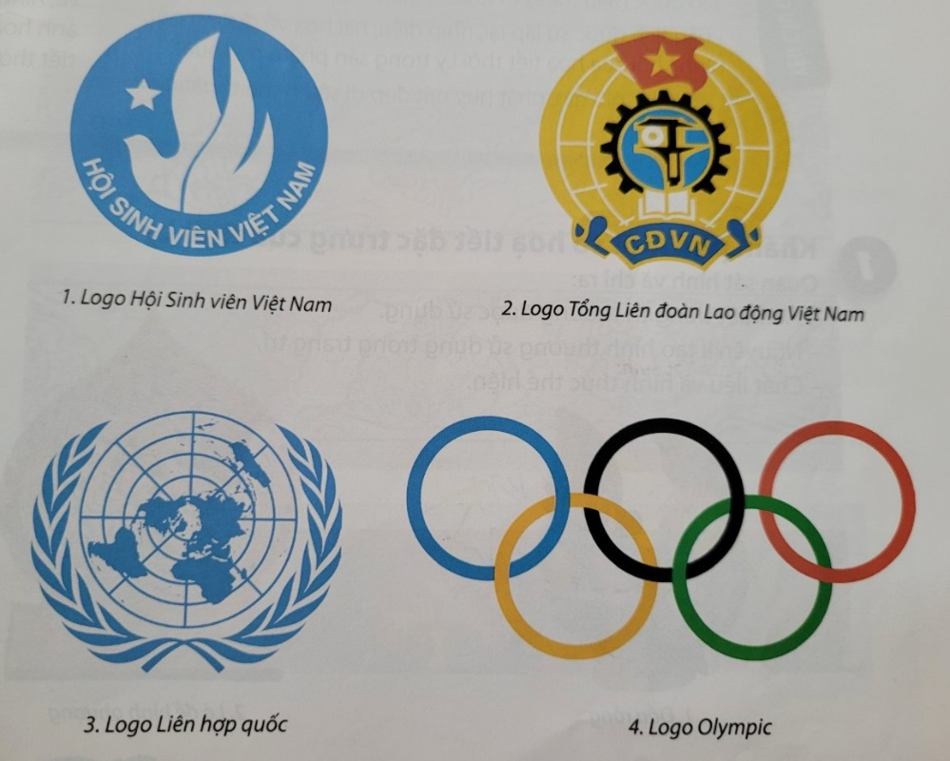
5. Tìm hiểu những ứng dụng của chữ trong cuộc sống
Quan sát để nhận biết một số hình thức ứng dụng của chữ trong cuộc sống

Slide 25


Slide 26


Slide 27
5. Tìm hiểu những ứng dụng của chữ trong cuộc sống
Quan sát để nhận biết một số hình thức ứng dụng của chữ trong cuộc sống
Ngoài chức năng truyền tải thông tin, chữ còn có nhiều kiểu dáng phong phú, được sử dụng trong mĩ thuật ứng dụng, là điểm nhấn thu hút thị giác làm tang giá trị thẩm mĩ cho sản phẩm.

Slide 28


NHIỆM VỤ VỀ NHÀ
1. Hoàn thiện sản phẩm nếu ở lớp chưa xong
2. Tìm hiểu chủ đề: Nghệ thuật trung đại
3. Chuẩn bị giấy vẽ A3 hoặc A4, màu vẽ …

